Slide 1
Энергия кинетическая и потенциальная
Сохранение и превращение энергии

Slide 2
Кинетическая энергия
Величина называется кинетической энергией тела и является мерой поступательного движения тела

Slide 3
Потенциальная энергия
Энергия, обусловленная взаимодействием тела и Земли
Энергия, обусловленная взаимодействием частей одного тела
Notes:
На высоте тело обладало только потенциальной энергией, тк скорость равна 0, у Земли потенц эн =0, кинетическая макс.

Slide 4
Задание
Тело брошено вертикально вверх.
Установите соответствие между физическими величинами и графиками изменения этих величин от времени
a (t) | v(t) | Ek (t) | Ep (t) | E (t)
2 | 3 | 5 | 6 | 1

Slide 5
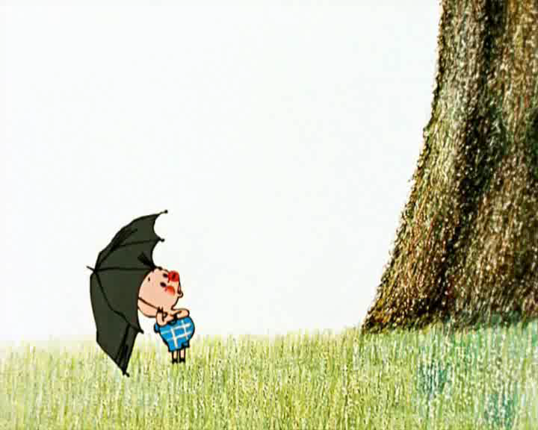

Slide 6
Компьютерный эксперимент «Исследование изменения кинетической и потенциальной энергий»
Цель исследования: доказать, что при свободном падении тела происходит переход потенциальной энергии в кинетическую, а полная механическая энергия остается без изменений.
Задачи исследования: определить зависимость кинетической и потенциальной энергий свободно падающего тела от времени, определить точки max кинетической и потенциальной энергий, построить графики зависимости кинетической и потенциальной энергий свободно падающего тела от времени.
Объект исследования: кинетическая и потенциальная энергии.
Предмет исследования: свободно падающее тело.
Гипотеза: при свободном падении тела происходит переход потенциальной энергии в кинетическую и есть точка, в которой значения кинетической и потенциальной энергий равны.

Slide 7
Ход работы:
h, м | V, м/с | a , м/с2 | t,c | Ek, Дж | Ep,Дж | E, Дж

Slide 8
Вопросы к работе
Что происходит с кинетической энергией свободно падающего тела?
Что происходит с его потенциальной энергией?
Что можно сказать о переходах энергии?
Что означает точка пересечения графиков зависимости энергий от времени?
В какой момент времени энергии равны?
Что можно сказать о полной механической энергии?

Slide 9
Вывод:
В процессе свободного падения возрастает кинетическая энергия тела, т.к. это движение равноускоренное.
Потенциальная энергия тела уменьшается, т.к. уменьшается высота тела над землей.
Полная механическая энергия тела не изменяется.
Компьютерный эксперимент подтвердил закон сохранения полной механической энергии.

